Slide 1
Нарушения мышления при локальных поражениях мозга

Slide 2
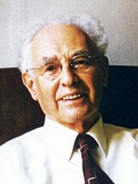
Нейропсихология мышления относится к числу мало разработанных разделов нейропсихологии.
По словам А. Р. Лурия, «изучение мозговой организации мышления не имеет истории вообще».

Slide 3
Причины:
идеалистические представления о том, что «категориальные установки», «символические функции» или «логическое мышление» (по терминологии разных авторов) не могут иметь конкретных мозговых механизмов и их можно связывать лишь с мозгом как целым,
и вульгарно- материалистические представления о мышлении как выработке условных рефлексов по схеме «стимул—реакция», сложность самой проблемы.

Slide 4
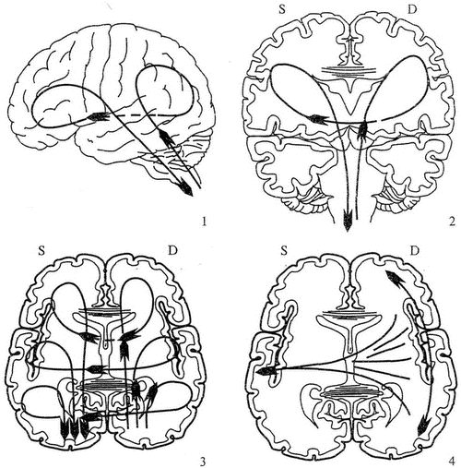
Разработка проблемы мозговой организации мышления
зависит от взглядов на мышление как психическую функцию и от понимания общих принципов соотношения психических функций с мозгом (т. е. представлений об их локализации).

Slide 5
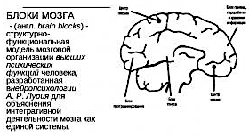
Современная психологическая наука рассматривает мышление как активную психическую деятельность, направленную на решение определенной задачи, которая подчиняется всем законам психической деятельности.

Slide 6
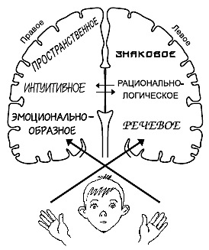
Мышление возникает лишь при наличии соответствующего мотива и постановке определенной задачи (под которой в психологии понимается некая цель, появляющаяся перед субъектом в определенных условиях).

Slide 7
Стадии (этапы) мыслительной деятельности
♦ стадия предварительной ориентировки в условиях задачи;
♦ стадия формирования программы и выбора средств решения задачи (т. е. стадию выработки общей стратегии ее решения);
♦ стадия непосредственного осуществления различных операций, направленных на решение задачи;
♦ стадия контроля за промежуточными и конечным результатами;
♦ стадия сличения конечного результата с условиями задачи и ожидаемым результатом.

Slide 8
Операции мыслительной деятельности:
различные вербально-логические,
числовые,
наглядно-образные
«умственные действия»,
сложившиеся
в общественно-исторической практике человека
и усвоенные
в процессе обучения.

Slide 11
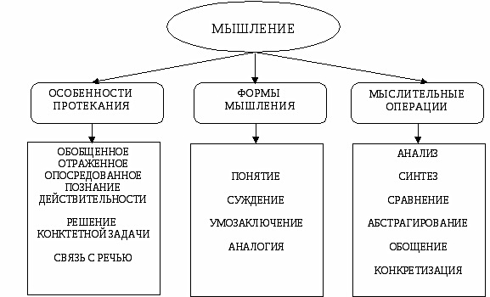

Slide 12
В отечественной психологии
Мышление - это качественный скачок в континууме познавательных функций,
как процесс, имеющий
опосредованный характер и
культурный
социально-исторический генез.

Slide 13
Экспериментальные исследования по психологии мышления показали, что
мышление как самостоятельная форма познавательной деятельности
формируется постепенно, являясь одним из наиболее поздних психологических образований.
Как отдельные «умственные действия» или операции, так и мышление как деятельность определяются культурно-историческими факторами.
Мыслительная деятельность в значительной мере опосредуется речевыми символами и в своей развитой форме представляет сложную интегративную деятельность, протекающую по особым, до конца не изученным законам.

Slide 14
Один из способов познания нормальных закономерностей интеллектуальной деятельности, ее психологической структуры, формы, временной последовательности стадий состоит в изучении особенностей ее нарушений при локальных поражениях мозга.
В нейропсихологии таятся огромные возможности для разработки общепсихологических аспектов проблемы мышления.

Slide 15
В советский период немало сделано для изучения разных аспектов этой проблемы:
♦ проводились исследования генеза мышления, его структуры;
♦ анализировались различные формы мыслительной деятельности;
♦ изучалась роль генетического фактора в интеллектуальной деятельности;
♦ изучалась взаимосвязь мышления и речи, мышления и эмоций и др.

Slide 16
К классическим работам по психологии мышления относятся работы Л. С. Выготского, П. П. Блонского, А. Н. Леонтьева, С. Л. Рубинштейна, А. Р. Лурия, Б. М. Теплова, А. В. Брушлинского и ряда других авторов, показавших продуктивность диалектико-материалистического подхода к мышлению как сознательной целенаправленной психической деятельности.
Важный вклад в изучение этой проблемы сделан О. К. Тихомировым и его сотрудниками.

Slide 17
В психологии мышления как в общепсихологической проблеме остается много неизученных вопросов:
♦ недостаточно изучена связь интеллектуальной деятельности с другими познавательными процессами, а также с потребностно-мотивационной сферой субъекта, его личностными характеристиками;
♦ остаются нераскрытыми закономерности творческого интеллекта, «продуктивного мышления», процессов интуиции;
♦ недостаточно изучена проблема уровневой организации мышления, возможности рефлексии разных этапов интеллектуальной деятельности и др.

Slide 18
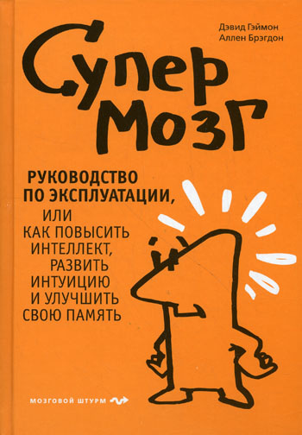

Slide 19
Многие из неизученных вопросов психологии мышления могут получить освещение при анализе патологии мышления, связанной с локальными поражениями мозга.
В отечественной нейропсихологии давно пересмотрена точка зрения, согласно которой нарушения мышления не могут отражать определенную локализацию очага поражения, а характеризуют лишь заболевание мозга как целого, т. е. являются «неспецифическими симптомами».

Slide 20
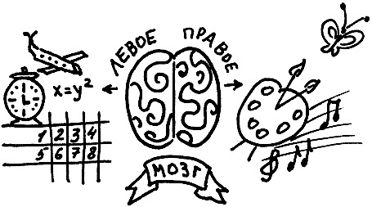
Опыт исследования нарушений интеллектуальной деятельности с позиций теории системной динамической локализации высших психических функций показал, что нейропсихологические симптомы нарушений мышления имеют такое же локальное значение, как и симптомы нарушений других познавательных процессов.

Slide 21
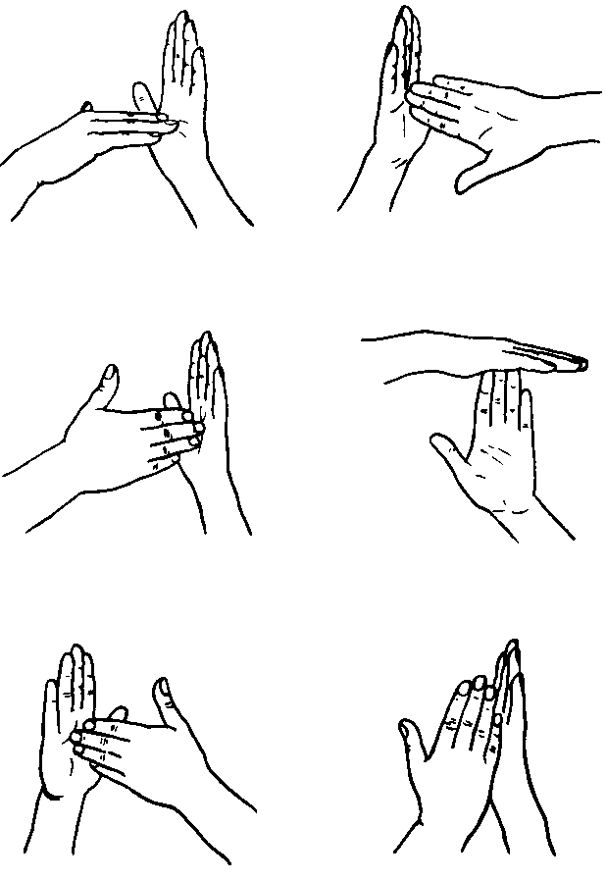
А. Р. Лурия, описывая нейропсихологические синдромы поражения разных отделов левого полушария мозга (у правшей) — височных, теменно-затылочных, премоторных и префронтальных, — выделяет
типы нарушений интеллектуальных процессов.
В классификации нарушений мышления
А. Р. Лурия опирался на факторный анализ интеллектуальных дефектов.

Slide 22
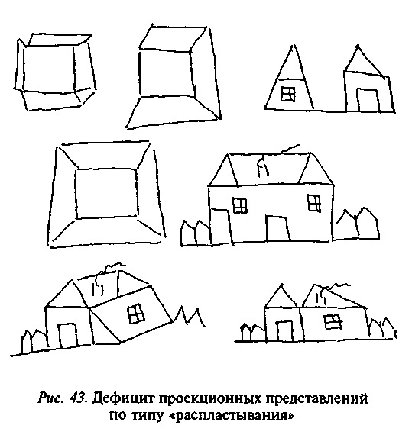

Slide 23
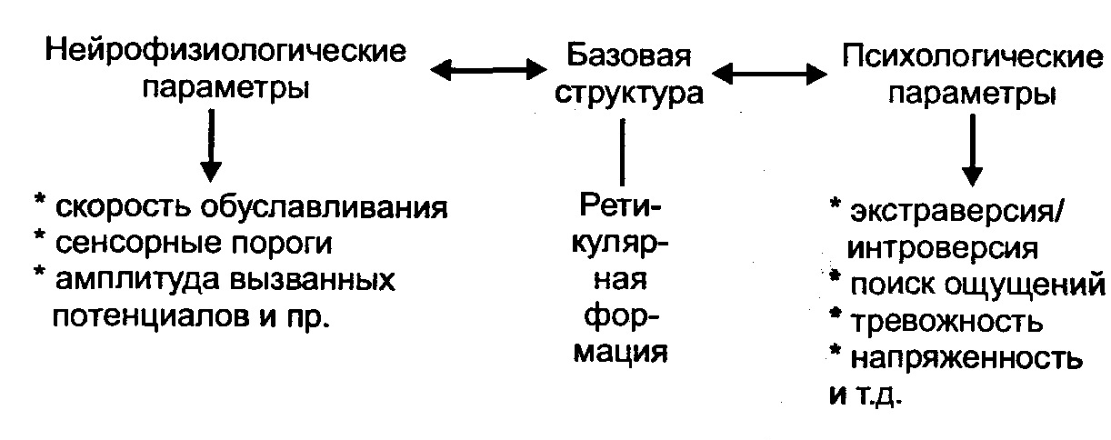
Нейрофизиологическая интерпретация психологических параметров

Slide 24
Поражение левой височной области и мышление

Slide 25
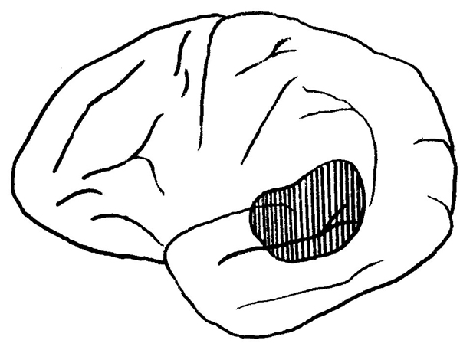
При поражении левой височной области на фоне сенсорной или акустико-мнестической афазии интеллектуальные процессы не остаются интактными.

Slide 26
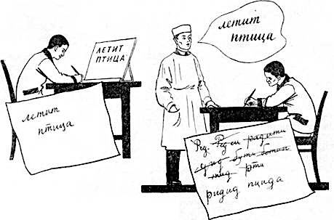

Slide 27
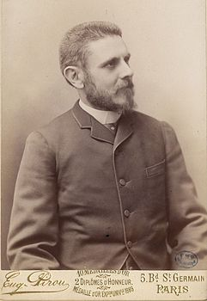
Интеллектуальные процессы страдают вовсе не в той мере, как это предполагали многие авторы, например П. Мари (P. Marie, 1906), который считал сенсорную афазию следствием первичных интеллектуальных расстройств или первичной деменции.
Пьер Мари фр. Pierre Marie; 9 сентября 1853 — 13 апреля 1940) — французский невролог, исследователь заболеваний нервной системы.

Slide 28
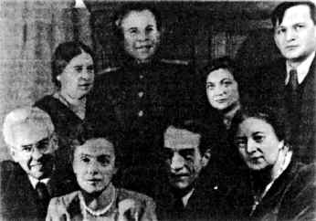
Несмотря на нарушение звукового образа слов, их семантическая, или «смысловая», сфера остается относительно сохранной, на что указывает исследование
Э. С. Бейн (1964), показавшей, что смысловые замены (вербальные парафазии), встречающиеся в речи больного с сенсорной афазией, возникают по законам категориального мышления.
БЕЙН Эсфирь Соломоновна
(1916—1981) — российский психолог, специалист в области психологии восприятия, патологии речи, нейропсихологии.

Slide 29
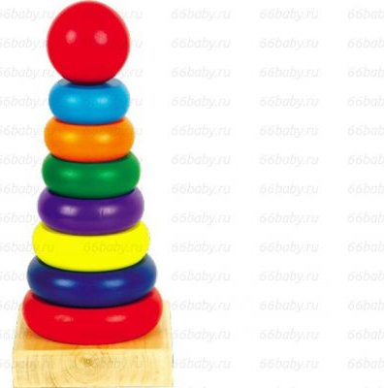
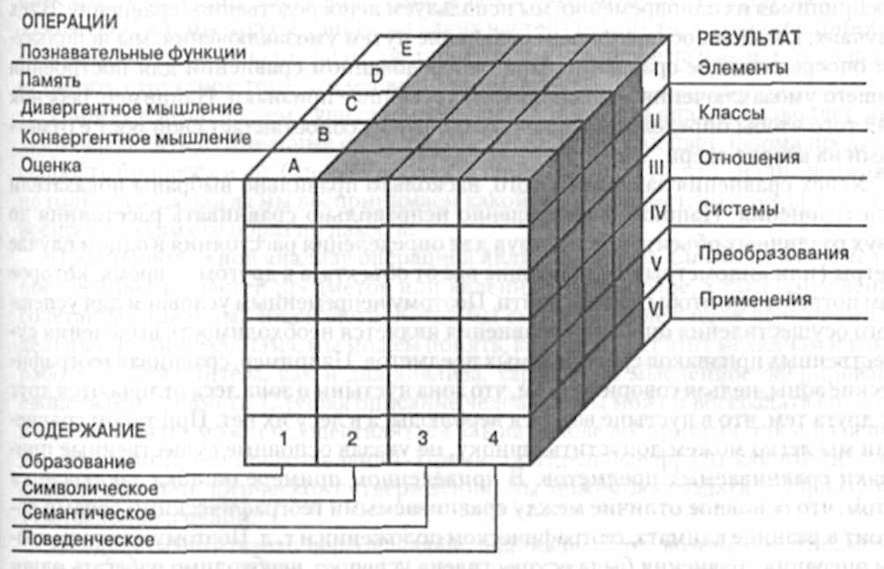
Во многих работах показана сохранность непосредственного «схватывания» пространственных и логических отношений больных с сенсорной или акустико-мнестической афазией.

Slide 30
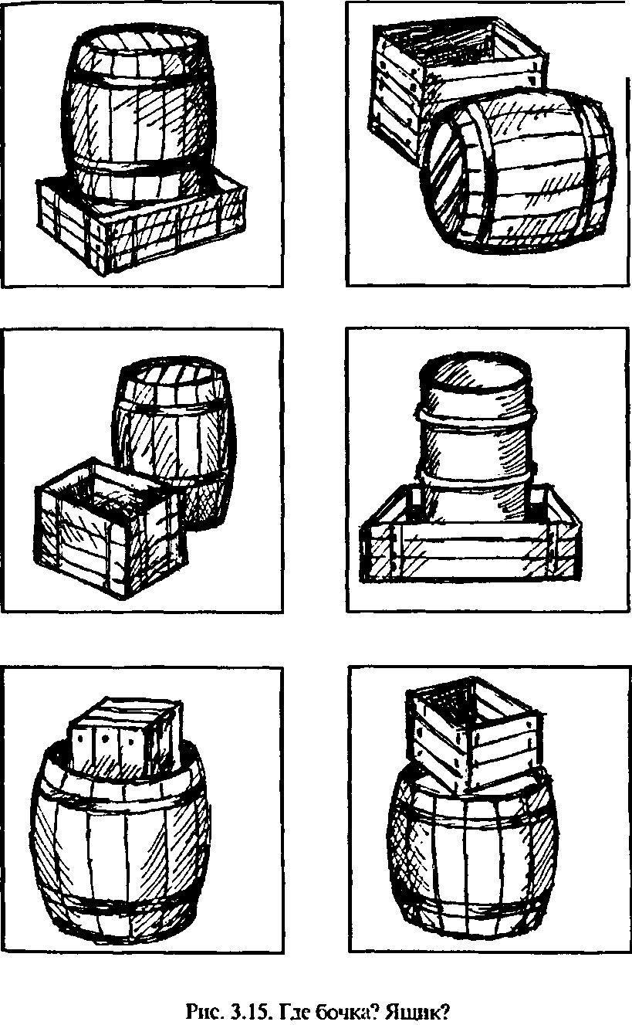
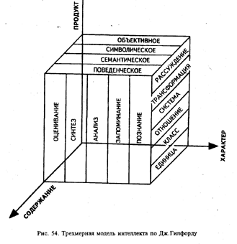
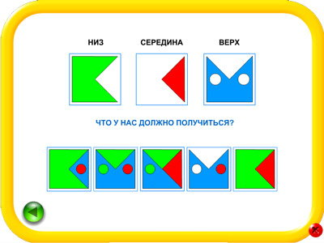
Особенно четко сохранность интеллектуальной деятельности выступает у этой категории больных при исследовании «невербального», наглядно-образного интеллекта.

Slide 31
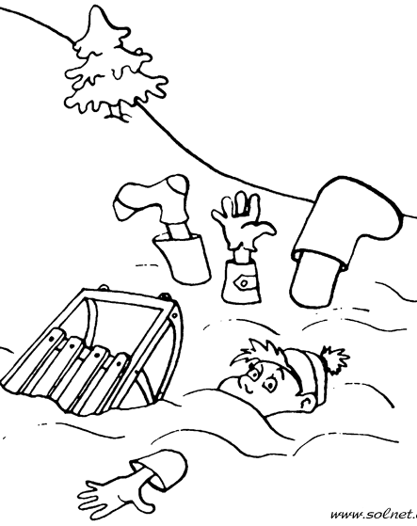
Больные с акустико-мнестической
и сенсорной афазией могут правильно выполнять следующие действия:
♦ оперировать пространственными отношениями элементов;
♦ выполнять арифметические операции (в письменном виде);
♦ решать задачи на поиск последовательности наглядно-развертывающегося сюжета (серии сюжетных картин) и др.

Slide 32
Но у них грубо нарушены те смысловые операции, которые требуют постоянного опосредующего участия речевых связей.
Эти трудности возникают и в «неречевых» операциях, если требуется удерживать
в памяти речевой материал.
Поэтому у них нарушены
операции устного счета.

Slide 33
ВЫВОДЫ:
у «височных» больных
при сохранности понимания
наглядно-образных и логических отношений нарушена способность
выполнять последовательные дискурсивные вербальные операции,
для осуществления которых необходима опора на речевые связи или их следы (вследствие нарушений слухоречевой памяти).

Slide 34
Частичная компенсация этих нарушений возможна при опоре на наглядные зрительные стимулы.
Причина компенсации:
поражение височной области не ведет к полному разрушению речи, а лишь нарушает ее звуковую структуру
(из-за выпадения или ослабления слухового фактора речевой системы).
Семантическая сторона речи в значительной степени остается сохранной.

Slide 35
Слуховой фактор
речевой системы

Slide 36
Поражение теменно-затылочных отделов мозга и мышление

Slide 37
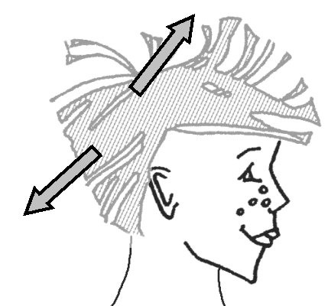
При поражении теменно-затылочных отделов мозга, когда страдает
«синтез отдельных элементов в группы»
(по выражению И. М. Сеченова)
и возникает целая совокупность дефектов, связанных с трудностями
пространственного анализа и синтеза, интеллектуальная деятельность нарушается иным образом.

Slide 38
Поражение
теменно-затылочной
области
левого полушария

Slide 39
Эти нарушения связаны с выпадением (или ослаблением) оптикопространственного фактора.
Больные обнаруживают трудности в тех интеллектуальных операциях, для решения которых необходимо выделение наглядных признаков и их пространственных отношений.
Наиболее четко эти нарушения проявляются в задачах на «конструктивный интеллект» (типа складывания куба Линка или кубиков Кооса).

Slide 40
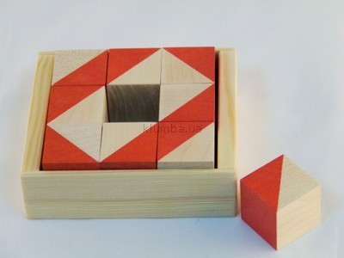

Slide 41
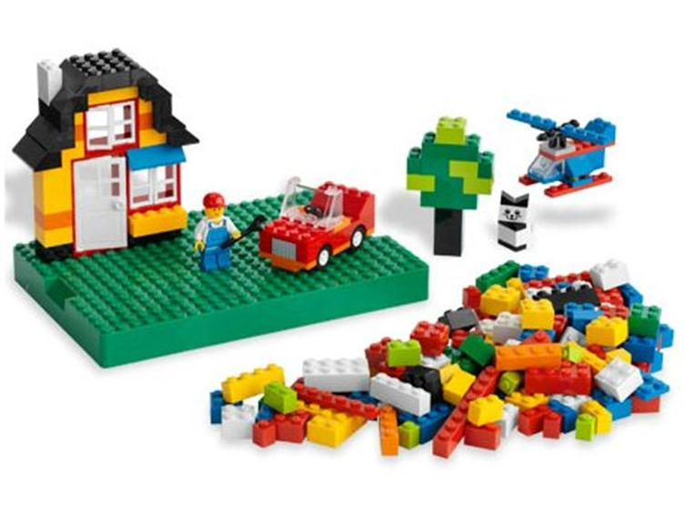
В этих задачах элементы, на которые распадается модель, не соответствуют тем элементам, из которых должна быть составлена требуемая конструкция.
Задача состоит в том, чтобы превратить элементы впечатления в элементы конструкции (А. Р. Лурия).

Slide 42
У больных с поражениями теменно-затылочных отделов левого полушария сохранно намерение выполнить ту или иную задачу,
они могут составить общий план предстоящей деятельности, но вследствие трудностей осуществления пространственных операций они не способны выполнить само задание.

Slide 43
Аналогичные трудности выступают у них и при решении арифметических задач.
Выполнение арифметических действий для них невозможно из-за первичной акалькулии.

Slide 44
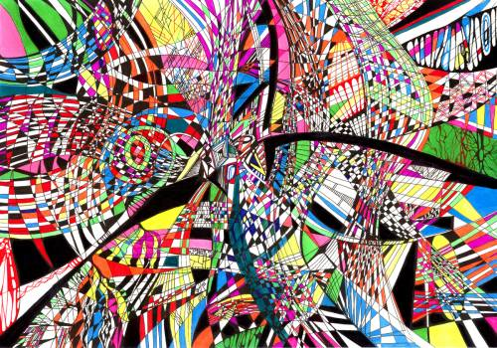
Для больных характерны также трудности понимания определенных логико-грамматических конструкций, отражающих пространственные и «квазипространственные» отношения, поэтому у них затруднено и выполнение тех задач, которые требуют понимания подобных речевых конструкций.

Slide 45
ВЫВОДЫ:
нарушения интеллектуальной деятельности при поражении теменно-затылочных отделов левого полушария (зоны ТРО)
протекают в иной форме, чем при поражении височных отделов.
В первую очередь при этом страдают наглядно-образные формы мышления, требующие выполнения операций на
пространственный анализ и синтез, а также понимание семантики «квазипространственных» отношений, составляющее сущность «так называемой семантической афазии».

Slide 46
Наглядно-образное
(конструктивное)
мышление
Смысл (семантика)
квазипространственных
отношений
Пространственный
анализ и синтез

Slide 47
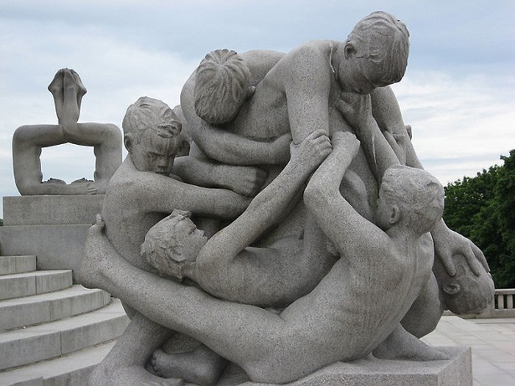

Slide 48
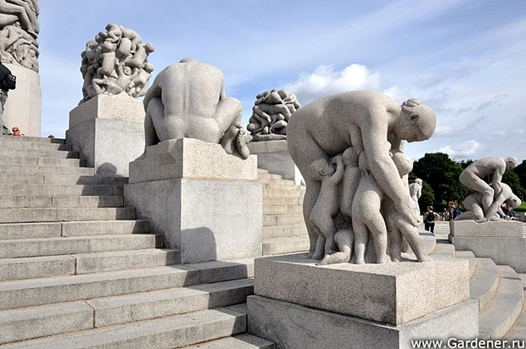

Slide 49
Премоторные отделы левого полушария и мышление

Slide 50
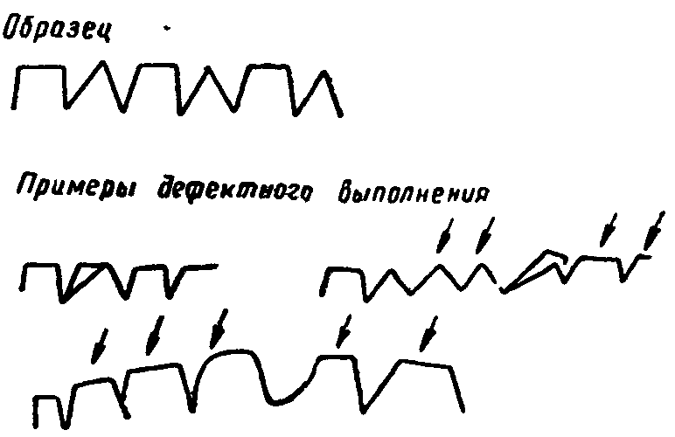
Нарушения входят в состав премоторного синдрома, характеризующегося трудностями временной организации
всех психических процессов, включая и интеллектуальные.

Slide 51
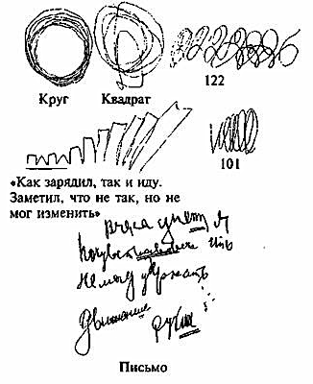
У данной категории больных наблюдается не только
распад «кинетических схем» движений и трудности переключения с одного двигательного акта на другой, но и нарушения динамики мыслительного процесса.

Slide 52
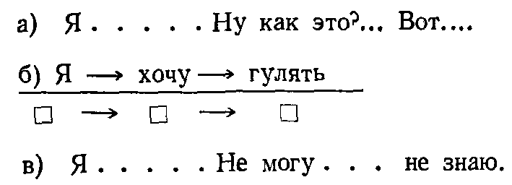
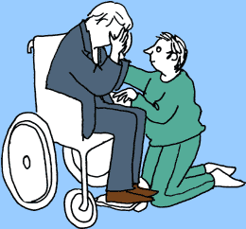
Нарушается
свернутый, автоматизированный характер интеллектуальных операций («умственных действий»), свойственный здоровому взрослому человеку.
Эти нарушения входят в синдром динамической афазии.

Slide 53
Нарушения динамики интеллектуальной деятельности в виде замедленности процесса понимания рассказов, басен, арифметических задач и т. д. проявляются у больных уже при их прослушивании.
Этот симптом особенно отчетливо наблюдается при предъявлении длинных фраз со смысловыми инверсиями или контекстными трудностями.

Slide 54
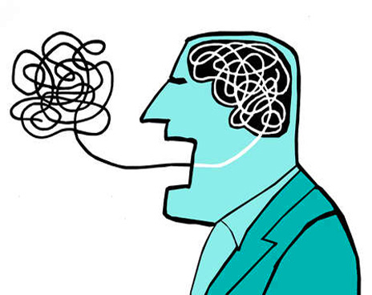
Механизм опосредования этих дефектов понимания - нарушение внутренней речи.
У этих больных нарушен не только процесс развертывания речевого замысла, лежащий в основе динамической афазии, но и процесс «свертывания» речевых структур, необходимый для понимания смысла текста.
В обоих случаях наблюдается нарушение динамики речевых процессов и как следствие — нарушение динамики
вербально-логического мышления.

Slide 55
Для больных характерно нарушение автоматизированных интеллектуальных операций в самых различных заданиях (арифметических, вербальных, наглядно-образных).
Одна из их типичных ошибок — это стереотипные ответы, возникающие в случаях, когда требуется переключиться на новую операцию.
Такие дефекты возникают и при решении арифметических задач, и при выполнении серии графических проб (типа «нарисовать круг под крестом»), и в других заданиях.

Slide 56
Графические пробы

Slide 57
ВЫВОДЫ:
центральным дефектом интеллектуальной деятельности у больных с поражением премоторных отделов левого полушария являются нарушение динамики мышления, затруднения в свернутых «умственных действиях», патологическая инертность интеллектуальных актов.
В то же время у них сохранны пространственные операции и понимание логико-грамматических конструкций, отражающих пространственные отношения.

Slide 58
Нарушение
динамики
мышления
Патологическая
инертность
Затруднения в «свернутых» умственных действиях

Slide 59
Префронтальные отделы левого полушария и мышление

Slide 60
Поражение лобных префронтальных отделов мозга сопровождается серьезными нарушениями интеллектуальных процессов,
их клиническая феноменология очень разнообразна:
от грубых интеллектуальных дефектов до почти бессимптомных случаев.

Slide 61
Эта противоречивость клинических наблюдений объясняется,
с одной стороны, действительным разнообразием «лобных» синдромов,
что связано с индивидуальной изменчивостью функций лобных долей мозга,
а с другой — недостаточной адекватностью использованных методик.

Slide 62
Нарушения мышления у больных с поражением лобных долей мозга связаны с распадом самой структуры интеллектуальной (как и всякой другой) психической деятельности.
Первая стадия интеллектуальной деятельности — формирование «ориентировочной основы действия» — у них либо полностью выпадает, либо резко сокращается;
больные не сопоставляют элементы задачи, не формулируют гипотезу, они импульсивно начинают выполнять случайные действия, не сличая их с исходными целями.
Эти нарушения проявляются при выполнении как невербальных, так и вербально-логических задач.

Slide 63
При решении конструктивных задач (типа складывания кубиков Кооса), требующих предварительной ориентировки в материале, его классификации и выбора нужных действий, больные сразу же начинают импульсивные действия, которые не приводят к успеху.
Но если с помощью специальных приемов удается программировать поведение больного (дав ему список инструкций, которые необходимо последовательно выполнять), конструктивные задачи решаются правильно.

Slide 64
При выполнении вербально-логических задач нарушения структуры интеллектуальной деятельности проявляются у больных достаточно демонстративно.
Уже на стадии понимания определенного рода текстов (метафор, пословиц и т. д.), имеющих несколько значений (прямой и переносный смысл), когда необходимо сделать выбор хотя бы из двух альтернатив, больные с поражением лобных долей мозга оказываются несостоятельными, так как не могут «затормозить» побочные альтернативы.

Slide 65
Еще большие трудности возникают у них при анализе относительно сложного литературного текста, требующего активной ориентировки, размышления.
В этих случаях больные часто понимают тексты неправильно.

Slide 66
При попытках воспроизвести после прочтения короткие рассказы, басни (например, «Курица и золотые яйца», «Галка и голуби» и т. п.)
больные с массивным поражением лобных долей мозга повторяют лишь отдельные элементы текста, включают в него посторонние рассуждения и не могут ответить на вопрос, в чем же мораль рассказа.

Slide 67
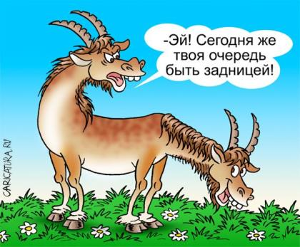
Еще сложнее больным пересказать текст, если его нужно воспроизвести после прочтения второго (интерферирующего) текста.
В этом случае при пересказе первого текста у них появляются контаминации (смешение двух рассказов).
Контамина́ция
(лат. contaminatio
— смешение)

Slide 68
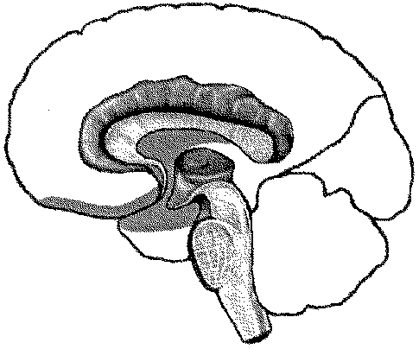
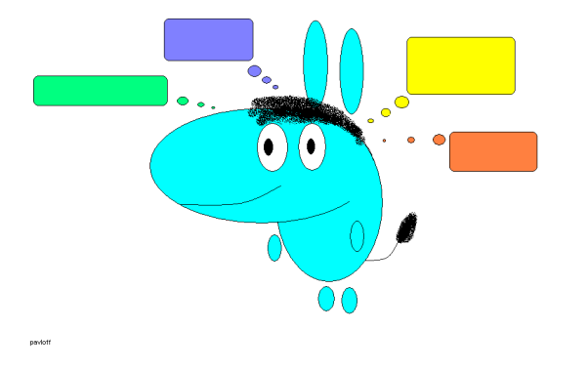
В основе трудностей понимания текстов лежат нарушения избирательности семантических связей, бесконтрольное всплывание побочных ассоциаций.
Подобные нарушения особенно характерны для больных с поражением медиальных отделов лобных долей мозга.

Slide 69
Таким образом, одна из существенных особенностей патологии мышления у больных с поражением лобных долей мозга — это нарушение операций с понятиями и логическими отношениями.
При сохранности понимания сравнительно простых вербально-логических отношений (типа «часть—целое», «род—вид»), аналогий и способности оперирования с ними больные могут правильно совершать эти операции лишь в ситуации, препятствующей появлению побочных ассоциаций.

Slide 70
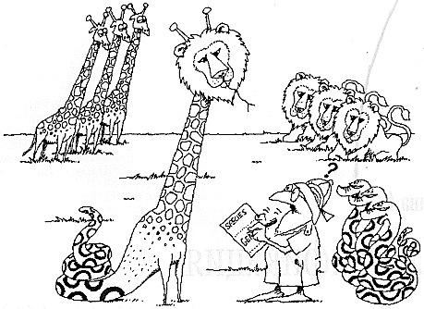
Нарушение избирательности логических операций побочными связями
отчетливо проявляется и в задачах на
классификацию предметов
(или на образование понятий);
логический принцип классификации не удерживается и заменяется ситуационным.

Slide 71
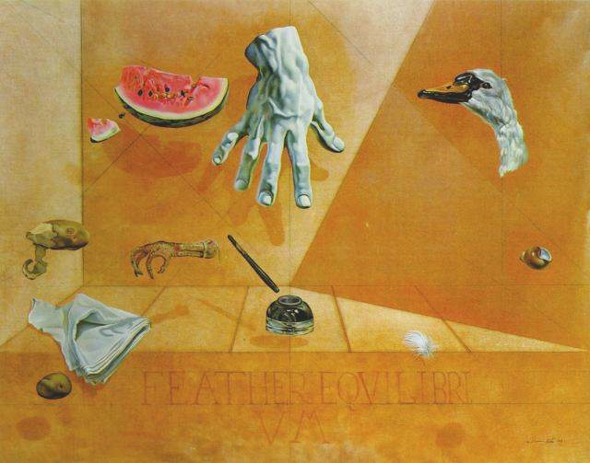

Slide 72
Как показали исследования А. Р. Лурия и Л. С. Цветковой (1966), интеллектуальные нарушения у больных с поражением лобных долей мозга проявляются и при решении арифметических задач.
Не обнаруживая первичных дефектов счета и каких-либо трудностей в выполнении упроченных в прошлом опыте частных арифметических действий, больные не могут выработать нужную «стратегию» или план решения задачи.

Slide 73
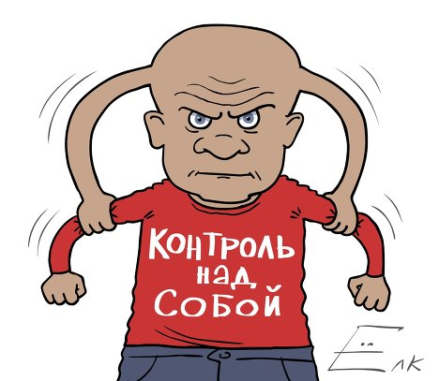
Требуемые интеллектуальные операции, подчиненные общему плану, заменяются фрагментарными импульсивными действиями, случайными манипуляциями с числами.

Slide 74
Вследствие дефекта осознания своих ошибок больные не могут их корректировать.
Некоторой компенсации можно достигнуть, если предложить им жесткую программу действий (список инструкций).

Slide 75
Особые трудности испытывают больные с поражением лобных долей мозга при выполнении серийной интеллектуальной деятельности в виде цепи однородных действий (типа устного сложения или вычитания).

Slide 76
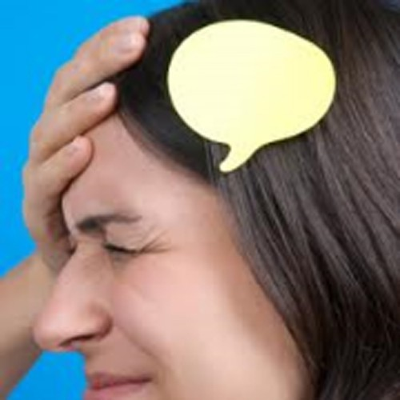
Подобные серийные счетные операции требуют удержания в памяти промежуточных результатов и общей инструкции, а также сохранности механизмов контроля и регуляции интеллектуальной деятельности.
В этих заданиях больные соскальзывают на стереотипные ошибочные ответы или упрощают задачу.

Slide 77
ВЫВОДЫ:
при поражении лобных префронтальных отделов мозга нарушения мышления имеют сложный характер.
Они возникают вследствие нарушений самой структуры интеллектуальной деятельности, а также из-за инертности, стереотипии раз возникших связей, общей интеллектуальной инактивности, нарушений избирательности семантических связей.

Slide 78
Нарушение
структуры
интеллектуальной
деятельности
Инертность
интеллектуальной
деятельности
Нарушение
избирательности
семантических
связей
Инактивность
интеллектуальной
деятельности

Slide 79
Факторный анализ при нарушениях мышления

Slide 80
В монографии
«Высшие корковые функции...»
А. Р. Лурия впервые в нейропсихологии описал результаты
«факторного анализа» нарушений мышления, выделив
четыре самостоятельные формы интеллектуальных дефектов,
каждая из которых связана с
поражением определенной области мозга
(с нарушением определенного фактора).

Slide 81
При поражении височной области левого полушария интеллектуальные дефекты возникают вследствие нарушений модально-специфических факторов: слухоречевого гнозиса или слухоречевой памяти, — что ведет к вторичным нарушениям вербально-логических, семантических операций.

Slide 82
Модально-
специфические
факторы
Височный синдром
Фактор
«слухо-речевой
гнозис»
Фактор
«слухо-речевая
память»

Slide 83
При теменно-затылочных очагах поражения первично страдает другой модально-специфический фактор — оптико-пространственный анализ и синтез (1), и, как следствие, нарушаются наглядно-образные, конструктивные формы мышления (2), а также вербально-логические операции, основанные на понимании «квазипространственных» отношений (2).

Slide 84
Фактор -1
«оптико-
пространственный
анализ и синтез»
Модально-
специфический
фактор
Теменно-затылочный синдром
Фактор-2
«конструктивное
мышление»
Фактор-2
«вербально-логические
операции»

Slide 85
При поражении премоторных отделов левого полушария нарушается фактор временной, динамической организации интеллектуальной деятельности, вследствие чего появляются интеллектуальные персеверации, штампы, стереотипы; распадается автоматизированность речевых «умственных действий».
Кроме того, нарушается и избирательность семантических связей как следствие нейродинамических нарушений следовой деятельности («уравнивания следов»).

Slide 86
Фактор -1
«временная,
динамическая
организация»
Фактор -2
«персеверации,
штампы,
стереотипы»
Премоторный синдром
Фактор -2
«нарушение
избирательности
семантических
связей»
Фактор -2
«распад
автоматизированности
речи»

Slide 87
При поражении префронтальных отделов лобных долей мозга (особенно при массивных «лобных» синдромах) на фоне общей аспонтанности, адинамии страдают программирование и контроль за любой, в том числе и интеллектуальной, деятельностью (независимо от ее содержания) при сохранности отдельных частных «умственных действий».
Таким образом, в этих случаях в интеллектуальных нарушениях участвуют два фактора: фактор активации и фактор программирования и контроля.

Slide 88
Фактор -1
«активации»
Фактор -1
«программирования
и контроля»
Лобный синдром

Slide 89
Формы мышления: наглядное (конструктивное) и вербально-логическое (дискурсивное)

Slide 90
В монографии «Основы нейропсихологии» (1973) А. Р. Лурия использовал иной
принцип анализа интеллектуальных нарушений при локальных поражениях мозга, взяв за
критерий классификации
формы мышления:
наглядное (конструктивное) и
вербально-логическое (дискурсивное).

Slide 91
Более традиционный подход к изучению проблемы патологии мышления показал, что и
наглядно-образные, и
вербально-логические
формы мышления
(как и другие формы познавательной деятельности) нарушаются при самых разных локальных поражениях мозга, однако характер этих нарушений
(их качественная специфика)
при разной локализации патологического очага различен.

Slide 92
Пример: поражение префронтальных отделов лобных долей мозга ведет к дефектам программирования, к нарушениям регуляторного аспекта любой интеллектуальной деятельности (и наглядно-образной, и вербально-логической),
а поражение теменно-затылочных структур отражается на операциональном аспекте разных форм интеллектуальной деятельности, основанной на пространственном и «квазипространственном» анализе и синтезе.

Slide 93
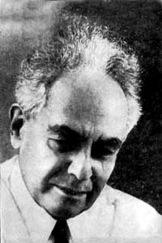
А. Р. Лурия был убежден в плодотворности основного метода нейропсихологического исследования нарушений мышления — метода синдромного (факторного, системного) анализа.

Slide 94
Направления изучения нарушений мышления у больных с локальными поражениями мозга

Slide 95
С конца 60-х — начала 70-х годов XX века началось интенсивное изучение особенностей нарушений интеллектуальной деятельности в контексте проблемы межполушарной асимметрии мозга и межполушарного взаимодействия.
К этим исследованиям побудили операции по расщеплению мозга, показавшие, что в условиях нарушения межполушарного взаимодействия левое и правое полушария по-разному «решают» разного рода задачи (R. W. Sperry; M. S. Gazzaniga и др.).

Slide 97
Bз истории изучения нарушений интеллектуальной деятельности в клинике локальных поражений головного мозга, известноинтеллектуальные функции длительное время «приписывались» только левому полушарию.
Первоначально, в соответствии с взглядами П. Мари (P. Marie, 1906), Г. Хеда (Н. Head, 1920), К. Гольдштейна (К. Goldstein, 1927) и других авторов, считалось, что нарушения интеллектуальной деятельности не только сопровождают афазию, но и являются первичными по отношению к речевым дефектам.

Slide 98
Эти взгляды послужили обоснованием концепции тотального доминирования левого полушария во всех психических функциях и прежде всего — в интеллектуальных.
Левое полушарие считалось доминирующим для концептуального мышления и рассматривалось по отношению к интеллектуальным функциям как эквипотенциальное целое.
Правому полушарию отводилась роль подчиненного, второстепенного, не принимающего никакого участия в интеллектуальной деятельности.

Slide 99
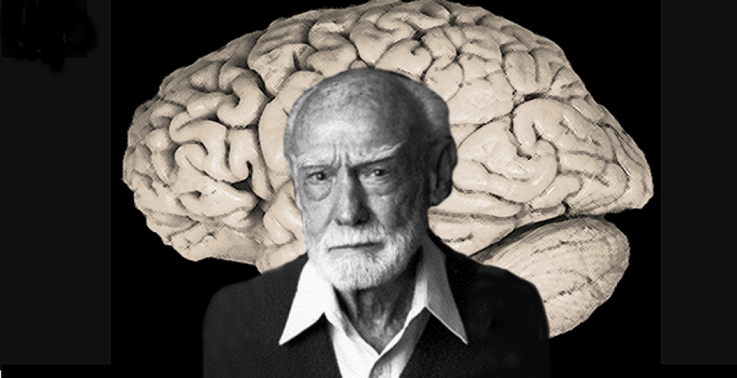
Под влиянием работ Р. Сперри и М. Газзаниги — начался пересмотр этой концепции и все яснее стала вырисовываться роль правого полушария в интеллектуальных процессах.

Slide 100
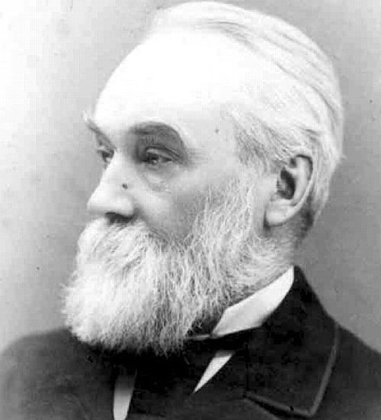
Стала формироваться новая концепция парциального доминирования полушарий, согласно которой левое полушарие принимает преимущественное участие в вербально-символических функциях вообще и в вербально-символических формах интеллектуальной деятельности в частности, а правое — в пространственно-синтетических.
Как это не раз бывало и в других областях науки, новое оказалось хорошо забытым старым.
Еще Г. Джексон в конце XIX века неоднократно упоминал о том, что правое полушарие играет важную роль в зрительном восприятии и пространственном мышлении.
Джон Хьюлингс Джексон англ. John Hughlings Jackson; 4 апреля 1835 — 7 октября 1911 — английский невролог.
Автор трудов о локализации проекционных двигательных центров коры головного мозга, об афазии и др. Именем Джексона названа описанная им форма эпилепсии.

Slide 101
Эта точка зрения вновь получила признание.
В одних случаях нарушения в решении наглядно-образных задач связаны с нарушениями зрительного восприятия, зрительной памяти или с явлениями одностороннего игнорирования зрительного поля.
В этих случаях интеллектуальные расстройства являются вторичными по отношению к относительно элементарным сенсорным, гностическим или мнестическим дефектам.
В других случаях нарушается более высокий, абстрактный уровень анализа пространства и «квазипространственных» отношений, т. е. собственно пространственное мышление.
Этого мнения придерживались Оливер Зангвилл и его сотрудники (Джордж Миллер, Карл Прибрам, Ганс Лукас Тейбер), и в настоящее время эту точку зрения разделяют ряд авторов.

Slide 102
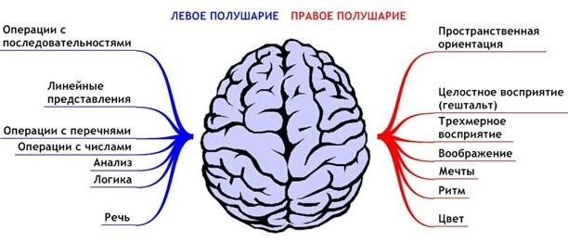
ВЫВОДЫ:
согласно данным представлениям наглядно-образное, или пространственное, мышление связывается исключительно со структурами правого полушария головного мозга.

Slide 103
Существует другая, более прогрессивная точка зрения на мозговую организацию пространственного, или наглядно-образного, мышления, согласно которой эта форма мышления не может быть связана исключительно с правым полушарием, так же как и вербально-логическое мышление — только с левым полушарием.
Исследование Г. Ратклифа и Ф. Ньюкомба (1973), направленное на уточнение роли правого и левого полушарий в «пространственном мысленном вращении», где использовался метод серийной оценки положения правой и левой рук (на схематических рисунках), когда от испытуемого требовалось выполнить серию мысленных вращений изображения человека, показало, что больные с поражением задних отделов правого полушария делали в таких заданиях больше ошибок, чем больные с поражением тех же отделов левого полушария или контрольная группа больных.

Slide 104
Выявленные нарушения в пространственной переориентации зрительных стимулов, связанные преимущественно с поражением правого полушария, не могут быть объяснены за счет дефектов зрительного восприятия и памяти, а отражают нарушения пространственного мышления.
Эти данные не только являются подтверждением представлений о том, что правое полушарие имеет преимущественное отношение к «мысленному вращению» объектов (т. е. к наглядно-образному мышлению), но и показывают, что в этой функции также принимает участие и левое полушарие, поскольку определенное количество ошибок допускали и больные с поражением его задних отделов.
НО: работа проводилась без учета доминантности полушарий испытуемых — фактора, который влияет на пространственное мышление.

Slide 105
По данным Е. П. Кок (1967), нарушения зрительно-пространственных функций могут возникать при поражении как правого, так и левого полушарий, однако характер этих нарушений различен:
для левосторонних поражений более характерны нарушения категориального анализа,
а при правосторонних на первое место выступают нарушения непосредственных симультанных синтезов пространственных отношений.

Slide 106
Согласно экспериментальным данным (Я. Я. Ченцов и др., 1980) левое и правое полушария мозга связаны с различными классами пространственных представлений:
правое полушарие преимущественно участвует в выполнении задач, требующих сохранности топологических пространственных представлений, а
левое — координатных.

Slide 107
В. Л. Деглин (1984, 1996 и др.), изучая на модели унилатеральной электросудорожной терапии пространственные функции левого и правого полушарий, также различает разные классы пространственных представлений — перцептивные и концептуальные — и связывает их с работой правого (первый тип) и левого (второй тип) полушарий.
Эти данные свидетельствуют о разных способах (разных стратегиях) переработки пространственной информации левым и правым полушариями мозга и, соответственно, о латеральных различиях мозговой организации пространственных интеллектуальных функций.

Slide 108
Отмечены латеральные различия в наглядно-образной интеллектуальной деятельности по всем использованным показателям: времени решения задач, количеству и характеру ошибок, влиянию подсказки.
Больным с поражением правой теменно- затылочной области требовалось больше времени на выполнение заданий, чем левосторонним больным; количество ошибок у них было существенно больше (в 2,5 раза по одному заданию); у них преобладали более грубые пространственные ошибки (смешивались как вертикальная, так и горизонтальная плоскости и др.).
У левосторонних больных было значительно больше самостоятельных правильных решений или исправлений после подсказки.
Нарушения наглядно-образного мышления у правосторонних больных протекали на фоне более грубых нарушений других пространственных функций, чем у левосторонних больных.

Slide 109
Нарушения наглядно-образного мышления, возникающие при правосторонних и левосторонних очагах поражения, имеют разную природу.
У первой (ПП) категории больных они больше связаны с первичными нарушениями симультанного анализа и синтеза, с трудностями в интеграции непосредственно воспринимаемой пространственной информации,
а у второй (ЛП)— преимущественно с трудностями динамической и категориальной организации наглядно-образной информации и интеллектуальной деятельности.

Slide 110
В нейропсихологии имеется еще одно направление в изучении мозговой организации мышления, связанное прежде всего с именами Н. П. Бехтеревой, M. H. Ливанова и др.
Это направление посвящено изучению роли глубоких подкорковых структур мозга в интеллектуальной деятельности.
Разрабатывая проблему вертикальной мозговой организации высших психических функций, это направление внесло существенный вклад и в понимание мозговых механизмов процессов мышления.

Slide 111
Прогресс в этой области связан с внедрением в нейрохирургию стереотаксической техники, позволяющей изучать состояние психических функций до и после хирургического воздействия на определенные подкорковые структуры.
Исследования нейронной активности разных подкорковых структур при выполнении различных интеллектуальных заданий (счет в уме, припоминание слов по заданному правилу и др.) показали, что любая интеллектуальная деятельность сопровождается активацией ряда подкорковых структур («жестких» и «гибких» звеньев функциональных систем);
при этом паттерны импульсной активности этих структур в определенной степени отражают семантическое значение слов и вербально-логических операций и поэтому могут рассматриваться как нейрофизиологические «семантические коды» интеллектуальной деятельности.

Slide 112
Исследование, проведенное на больных, страдающих паркинсонизмом и мышечной дистонией, подвергавшихся стереотаксической операции на VL-ядре зрительного бугра:
в первые 5-8 дней после операции на VL-ядре таламуса наблюдаются снижение продуктивности и избирательности вербально-логической интеллектуальной деятельности, разного рода нарушения наглядно-образного мышления, понимания логико-грамматических структур, отражающих пространственные представления.
Обнаружены латеральные различия в нарушениях интеллектуальной деятельности:
после левосторонней криоталамотомии преимущественно страдают речевые мнестико-интеллектуальные функции,
после правосторонней — наглядно-образные формы мышления (а также другие пространственные функции).
Латерально различные нарушения высших психических функций — вербальных и невербальных — обнаружены также при поражениях разных структур лимбической системы (поясной извилины, гиппокампа).

Slide 113
В нейропсихологии началась разработка и других направлений в изучении мозговых механизмов мышления:
изучение мозговой организации интеллектуальной деятельности при синдроме «расщепленного мозга»;
при «чернобыльских» синдромах;
анализ зависимости мозговой организации интеллектуальных процессов от профиля латеральной организации моторных и сенсорных функций и др.
Эти направления не получили достаточного развития.

Slide 114
Нейропсихология мышления —
новая и интенсивно разрабатываемая область нейропсихологии,
в которой можно ожидать интересных открытий в самое ближайшее время.

Slide 115
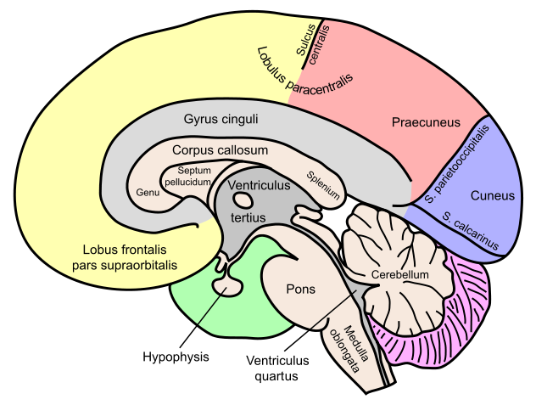
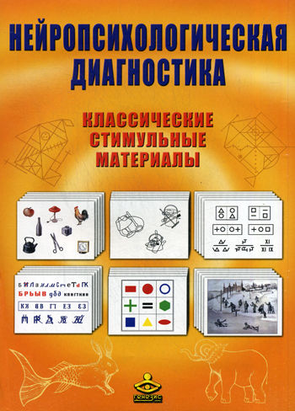
Спасибо за внимание!!!

